Slide 1



Lịch sử và địa lí
TRIỀU LÝ VÀ VIỆC DỜI ĐÔ Ở
TRIỀU LÝ VÀ VIỆC DỜI ĐÔ Ở
THĂNG LONG
THĂNG LONG
Tiết 1

Slide 2
Đọc thông tin và khai thác tư liệu, em hãy:
Nêu nội dung và ý nghĩa của Chiếu dời đô.
- Cho biết những đóng góp của Lý Công Uẩn đối với dân tộc.
Năm 1009, vua Lê Long Đĩnh mất, các quan trong Triều Tiền Lê đã tôn Lý Công Uẩn lên làm vua (tức vua Lý Thái Tổ), lập ra triều Lý. Năm 1010, vua Lý Thái Tổ dời đô từ Hoa Lư (Ninh Bình) ra thành Đại La (Hà Nội) và đổi tên là Thăng Long.

Slide 3


Triều Lý được thành lập vào năm nào?
Năm 1009

Slide 4
Ai là người sáng lập ra triều Lý?
Lý Công Uẩn

Slide 5

Vào thời Tiền Lê, ở châu Cổ Pháp (Từ Sơn, Bắc Ninh) có đôi vợ chồng sinh được một cậu bé, đặt tên là Lý Công Uẩn. Lớn lên, Lý Công Uẩn được gửi theo học nhà sư Vạn Hạnh. Vừa nhìn thấy Lý Công Uẩn, nhà sư đã đoán ngay: “Đứa bé này không phải là người thường, sau này lớn lên ắt có thể giải nguy, gỡ rối, làm bậc minh chủ trong thiên hạ”.
Lý Công Uẩn làm quan đến chức Điện tiền chỉ huy sứ trong Triều Tiền Lê. Khi vua Lê Long Đĩnh mất mà không có người nối dõi, ông được các quan tôn lên làm vua, lập ra Triều Lý. Tương truyền, khi dời đô từ Hoa Lư ra Đại La, lúc đoàn thuyền của vua đỗ dưới thành thì có rồng vàng hiện lên. Vì thế, nhà vua đã đặt tên cho kinh đô mới là Thăng Long.
Vua Lý Thái Tổ được ca ngợi là “người khoan từ nhân thứ, tính ôn nhã, có lượng đế vương”.
(Theo Ngô Sĩ Liên và các sử thần Triều Hậu Lê, Đại Việt sử ký toàn thư, tập I, Sdd)

Slide 6
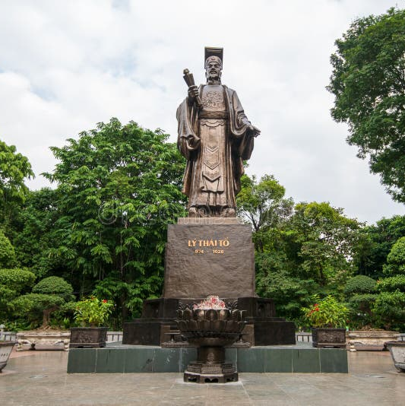

Thảo luận và cho biết những thông tin về Lý Công Uẩn:
+ Quê quán
+ Khi nhỏ
+ Lúc trưởng thành

Slide 7
+ Quê quán: ở châu Cổ Pháp (Từ Sơn, Bắc Ninh)
+ Khi còn nhỏ: Lý Công Uẩn được gửi theo học nhà sư Vạn Hạnh.
+ Lúc trường thành: Lý Công Uẩn làm quan đến chức Điện tiền chỉ huy sứ trong Triều Tiền Lê. Khi vua Lê Long Đĩnh mất mà không có người nối dõi, ông được các quan tôn lên làm vua, lập ra Triều Lý.

Slide 8

Với sự thông minh tài giỏi hơn người nên sau khi vua Lê Long Đĩnh mất mà không có con nối dõi, các quan trong triều Tiền Lê đã tôn ông lên làm vua, tức Vua Lý Thái Tổ và lập ra triều Lý vào năm 1009. Một trong những công lao đầu tiên và rất quan trọng của vua Lý Công Uẩn Sau khi lên ngôi là dời đô.

Slide 9

Trong Chiếu dời đô có đoạn: “… làm như thế cốt để mưu nghiệp lớn, chọn ở chỗ giữa, làm kế cho con cháu muôn vạn đời, trên kính mệnh trời, dưới theo ý dân, nếu có chỗ tiện thì dời đổi, cho nên vận nước lâu dài, phong tục giàu thịnh”.
… Thành Đại La “ở giữa khu vực trời đất, được thế rồng cuộn hổ ngồi, chính giữa nam bắc đông tây, tiện nghi núi sông sau trước. Vùng này đất rộng mà bằng phẳng, thế đất cao mà sáng sủa, dân cư không khổ thấp trũng tối tăm, muôn vật hết sức tươi tốt phồn thịnh. Xem khắp nước Việt đó là nơi thắng địa, thực là chỗ hội tụ quan yếu của bốn phương, đúng là nơi thượng đô kinh sư mãi muôn đời.
(Theo Ngô Sĩ Liên và các sử thần Triều Hậu Lê, Đại Việt sử ký toàn thư, tập I, NXB Khoa học xã hội, 1998, tr.241)

Slide 10

Thảo luận nhóm 4 và trả lời câu hỏi sau:
+ Mục đích của việc dời đô là gì ?
+ Vì sao dời đô ra thành Đại La ?
+ Nêu ý nghĩa của Chiếu dời đô ?

Slide 11
+ Mục đích dời đô: mưu nghiệp lớn.
+ Lí do dời đô ra Đại La: Đại La có vị thế thuận lợi cho sự phát triển lâu dài của đất nước. Ở giữa khu vực trời đất, thế rồng cuộn, hổ ngồi, chính giữa nam, bắc, đông, tây, tiện nghi. Núi sông sau trước đất rộng mà bằng phẳng, thế đất cao mà sáng sủa, dân cư không khổ thấp trũng, tối tăm, muôn vật hết sức tươi tốt, phồn thịnh.
+ Ý nghĩa của việc dời đô thể hiện tầm nhìn sáng suốt của vua Lý Thái Tổ đồng thời mở ra thời kỳ phát triển mới của đất nước.

Slide 12
Thăng Long có nghĩa là gì?
Thăng Long có nghĩa là rồng bay lên.

Slide 13
Việc chọn Thăng Long Hà Nội làm kinh đô thể hiện tầm nhìn sáng suốt của vua Lý Thái Tổ đồng thời mở ra thời kỳ phát triển mới từ đây Thăng Long Hà Nội trở thành kinh đô của triều. Nhiều triều đại của đất nước trong nhiều thời kỳ lịch sử, ngày nay, Thăng Long Hà Nội đã tồn tại hơn 1.000 năm vẫn là thủ đô của nước Việt Nam trở thành trung tâm về chính trị kinh tế văn hóa xã hội lớn nhất cả nước.

